Slide 1
Chov králíků IV.
Chov zvířat
Kamila bulušková

Slide 2
Opakování látky z minulé hodiny
Notes:
Jak dlouho trvá březost králice? (31 dní)
Jací králíci jsou povinně označováni? (čistokrevný registrovaný chov)
V jakém věku králíci dosahují chovatelské dospělosti? (cca 6 měsíců)
Při individuální přirozené plemenitbě se dává samec k samici do kotce anebo naopak? (samice k samci)
Jeden samec v malochovu stačí na kolik samic? (8-15)
Jaké jsou nevýhody skupinové plemenitby králíků? (vyčerpání samce, neznáme přesný datum porodu)
V jakých chovech se prování inseminace králíků? (velkochovy nad 100 samic)
Jaké jsou příznaky březosti? (větší žravost, palpace (od 12. dne), vytrhávání srsti před porodem, stavění hnízda)
V jakém věku mláďata odstavujeme? (brojleři 28-32 dnů, malochov 42-56 dnů)

Slide 3
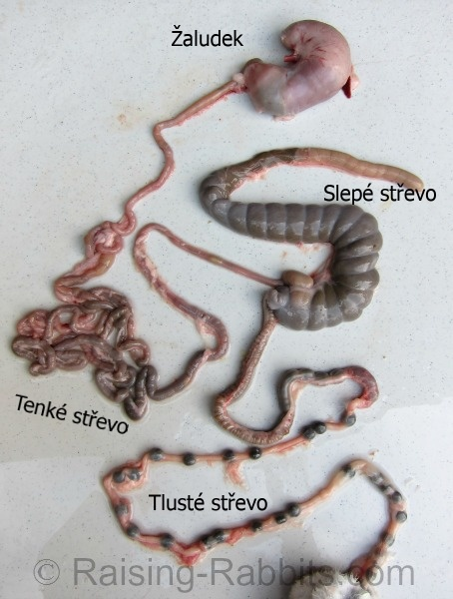
Fyziologie trávení králíků
Králík je nepřežvýkavý býložravec
Přizpůsoben k příjmu chudého, objemného krmiva s dostatkem vlákniny
Neustálý přísun krmiva
Po prožvýkání a proslinění se krmivo dostává jícnem do jednokomorového žaludku
Dále je potrava zpracovávána v tenkém střevě (cca 1,5 m), kde jsou tráveny bílkoviny a sacharidy
Po zpracování v tenkém střevě dále putuje do tlustého střeva (1,2 m), kde je trávena vláknina
Nedokonalé trávení
Notes:
Nepřežvýkavý býložravec – obdobně jako kůň.
Objemné krmivo – krmiva s malou koncentrací živin (pícniny – zelená píce, jeteloviny, traviny, seno, sláma)
Pro zachování správných životních funkcí je nezbytný nepřetržitý přísun objemného krmiva
Jícen ústí do žaludku šikmo – králík není schopen zvracet
Vlákninu králíci tráví díky střevní mikroflóře (tvořena bakteriemi, kvasinkami)
Nedokonalé trávení – množství živin by bylo vyloučeno bez možnosti strávení

Slide 4
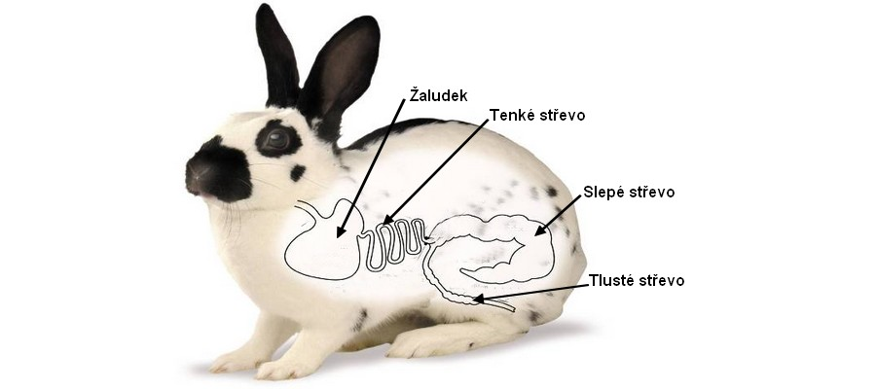
Fyziologie trávení - cékotrofie
Významnou částí tlustého střeva králíka je slepé střevo (40 cm)
Ve slepém střevě (cékum) dochází k tvorbě dvou druhů trusu
Tvrdé kulaté bobky
Měkké bobky (cékotrofy)
Měkké bobky obsahují množství proteinu a vitamínů B a K
Králici je požírají (přímo z konečníku) a přijaté živiny tak lépe zužitkují
Notes:
Měkké bobky: obsahují množství mikrobiálního proteinu a také vitamínů B a K – lepší zužitkování přijaté živiny
chovatel je zpravidla nevidí, mnohdy ani neví o tom, že je jejich králík vytváří, neboť jsou produkovány hlavně v noci a králík je okamžitě požírá (přímo z konečníku).

Slide 5
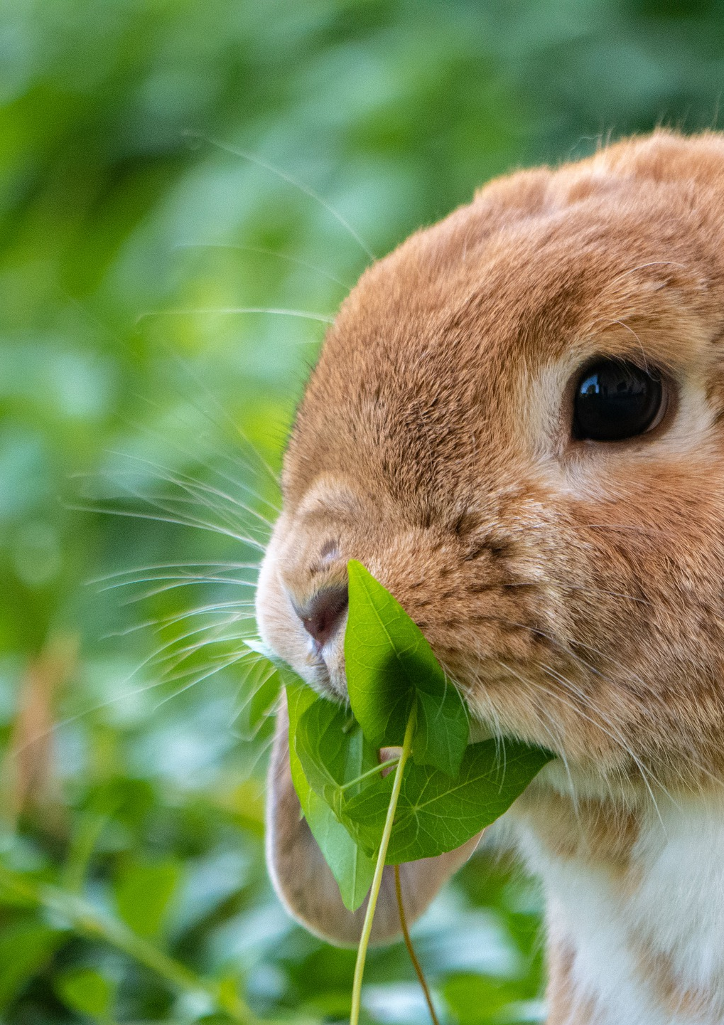
Výživa a krmení králíků
Krmná dávka je sestavena s ohledem na hmotnost, stáří, pohlaví a cíl chovu
Výživa ovlivňuje úspěšnost chovu – působí na zdraví, reprodukční schopnost a výrobu jednotlivých produktů, které lze chovem králíků získat
Výživa a krmení ovlivňuje ekonomickou stránku chovu – náklady na krmivo tvoří 60-70 % celkových nákladů na produkci

Slide 6
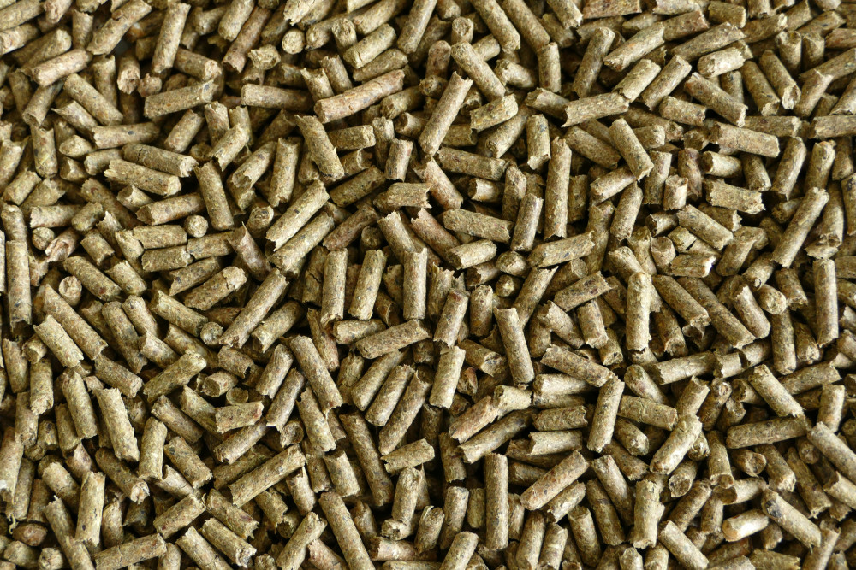
Krmení králíků ve velkochovu
Využití kompletních krmných směsí
KKS pro mladé králíky (od začátku příjmu krmiva do 6 týdnů po odstavu)
KKS pro březí a kojící samice
KKS pro výkrm
KKS pro výstavní králíky
Vždy musí být ke krmivu k dispozici také čistá pitná voda!
Notes:
Ad libitum – s výjimkami chovných zvířat, kde se uplatňuje restrikce kvůli možnému přetučnění
KKS je celá řada
Do některých směsí jsou přidávána léčiva proti kokcidióze

Slide 7
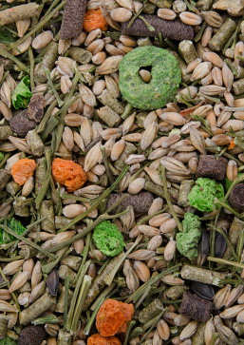
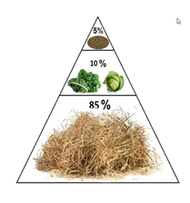
Krmení králíků v malochovech
Lze též využít KKS
Základem krmné dávky je objemné krmivo – nejčastěji seno, zelená píce
Granulované krmivo
Jadrná krmiva (zrniny)
Minerální látky a vitamíny
Ovoce a zelenina – příležitostně!
Co nekrmit: ořechy, brambory, nadýmavá zelenina, kukuřice, mléčné výrobky
Notes:
Seno je významnou složkou i kvůli okusu – řezáky neustále dorůstají
Ovoce a zelenina – vysoký obsah cukru
Z ovoce: jablka, hrušky, meloun, borůvky, banán…
Ze zeleniny: mrkev, salát, listová zelenina, petržel…

Slide 8
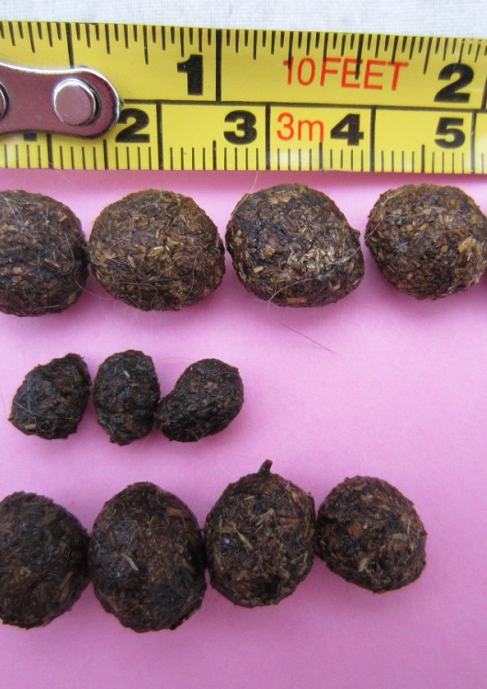
Výsledek krmení
Ke kontrole zdravotního stavu slouží kontrola trusu
Výkaly dobře živeného králíka by měly být pravidelné velikosti a struktury
Pokud jsou bobky malé či nepravidelné, jedná se o nezdravého králíka se zpomaleným zažíváním či vystresované zvíře

Slide 9
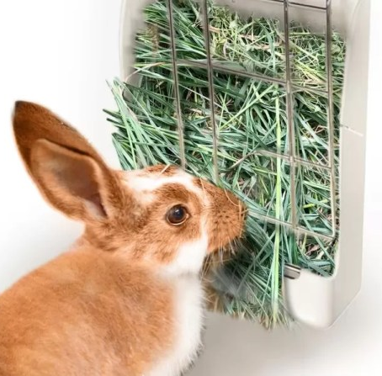
opakování
Notes:
Do jaké kategorie z hlediska příjmu potravy se řadí králík domácí? (nepřežvýkavý býložravec)
Co je to cékotrofie? (požírání měkkých bobků, bohatých na bílkoviny a vitamíny B a K)
K čemu králíků cékotrofie slouží? (k znovustrávení nevyužitých živin, které by jinak z těla odešly)
Jakým způsobem se krmí králíci ve velkochovech? (KKS, automatická krmítka)
Co je pro králíka v malochovu nejdůležitější složkou krmení? (objemná krmiva – píce, seno)
Co se králíkům nekrmí? (brambory, kukuřice – moc škrobu, nadýmavá zelenina, příliš cukernaté ovoce, ořechy, mléčné výrobky)
Jak vypadají bobky zdravého králíka? (pravidelný tvar a velikost, suché, drolivé)

